Slide 1
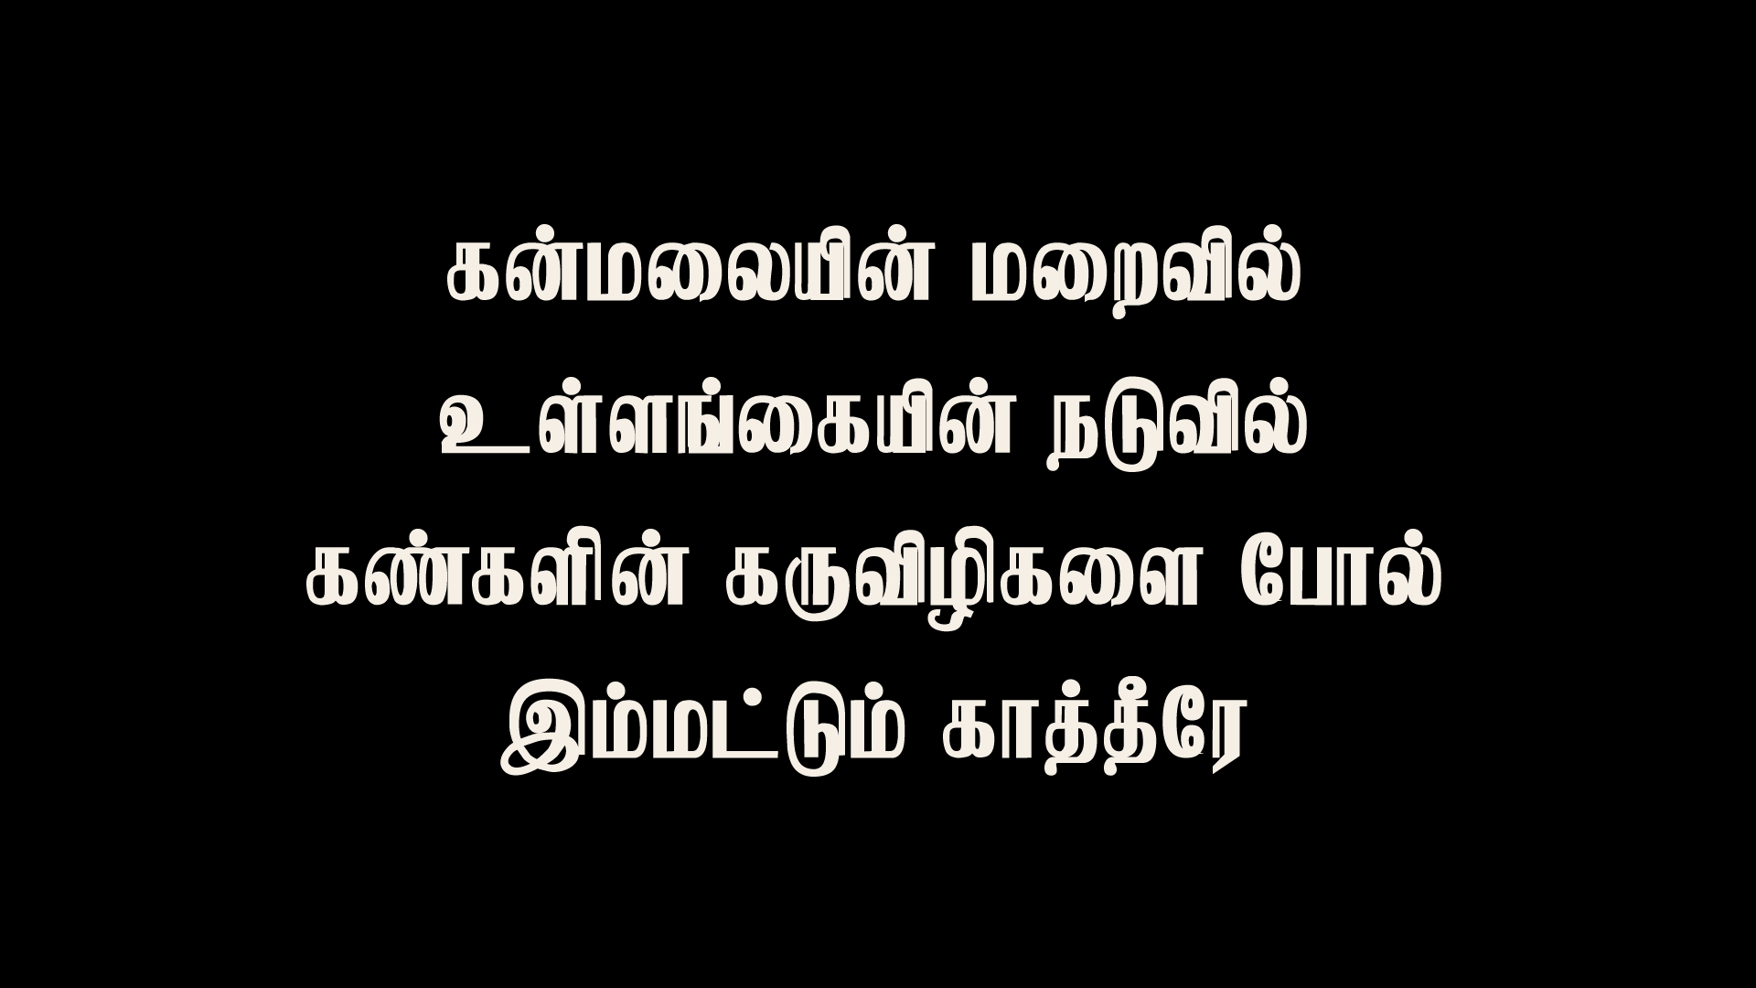
Notes:
Slide 1 - கன்மலையின் மறைவில்
Slide 2 - சகலத்தையும் செய்ய வல்லவரே
Slide 3 - நாளை நாளுக்காக

Slide 2
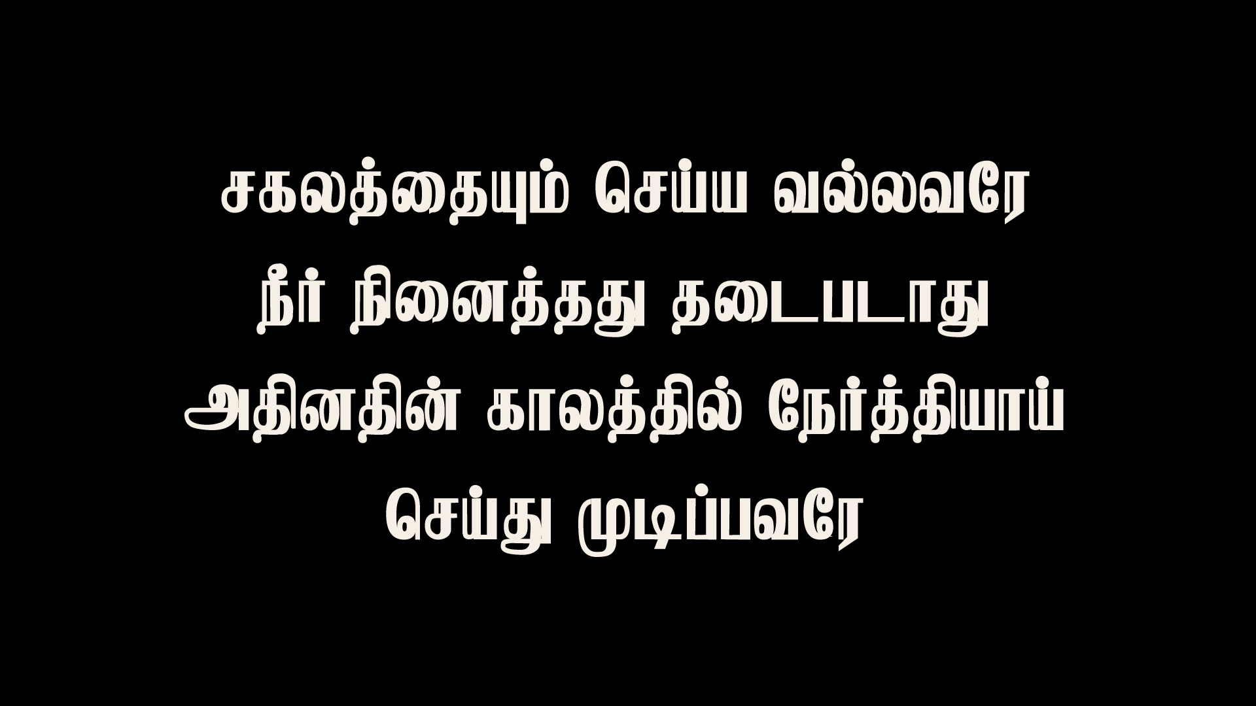
Notes:
Slide 1 - கன்மலையின் மறைவில்
Slide 2 - சகலத்தையும் செய்ய வல்லவரே
Slide 3 - நாளை நாளுக்காக

Slide 3
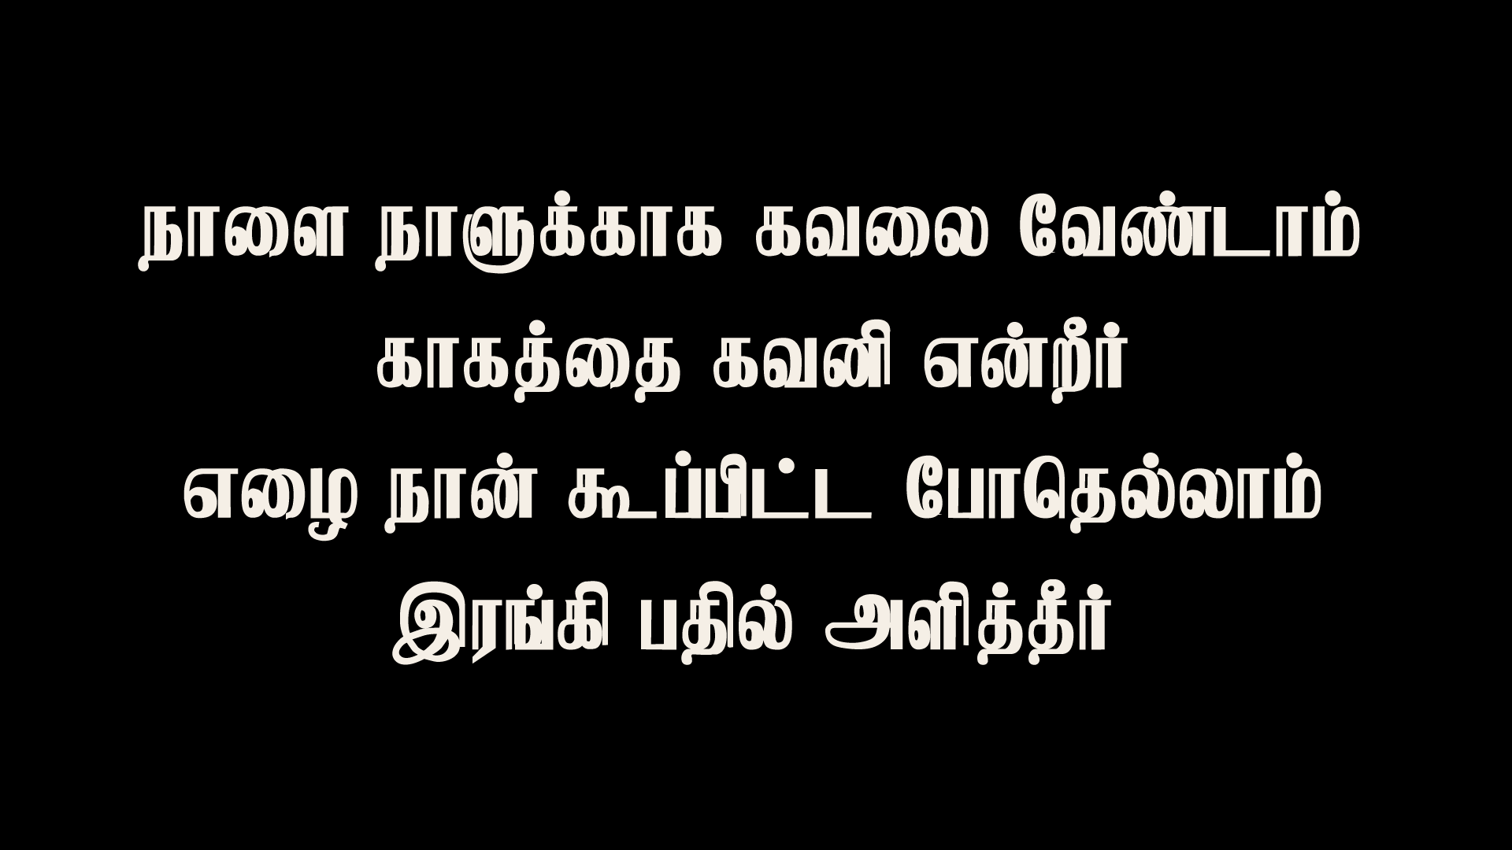
Notes:
Slide 1 - கன்மலையின் மறைவில்
Slide 2 - சகலத்தையும் செய்ய வல்லவரே
Slide 3 - நாளை நாளுக்காக

